Slide 1
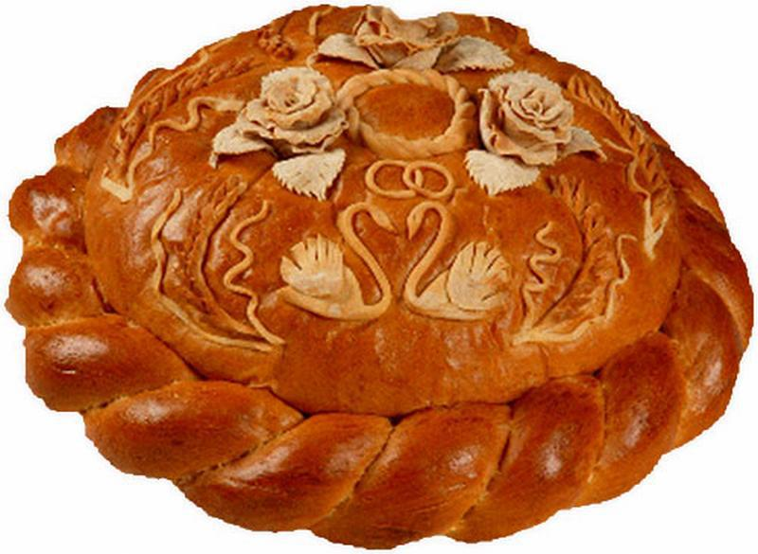
Хлеб – наша жизнь и наше богатство.

Slide 2
Цели:
Расширить знания у детей о значении хлеба в жизни человека;
Показать, каким трудом добывается хлеб для народа каждого из нас;
Воспитывать у учащихся бережное отношение и уважение к хлебу и людям, вырастившим его.

Slide 3
Ход мероприятия:
Ведущий.
Я хочу вам рассказать сказку-загадку.
Было так: в какой-то миг народился пых-пых-пых!
Пых пыхтел, пыхтел, пыхтел, пока в печку не сел.
Вышел оттуда не пых, а чудо:
Румяный, блестящий, с корочкой хрустящей!

Slide 4
Большое желтое поле, огромное как море. Эту картину написал давным-давно замечательный русский художник И.И. Шишкин

Slide 5
Издавна существует на Руси обычай встречать своих гостей хлебом-солью.
Если мы хотим кого-то,
Встретить с честью и почетом,
Встретить щедро от души,
С Уважением большим,
То гостей таких встречаем
Круглым пышным караваем
Он на блюде расписном
С белоснежным рушником.
С караваем соль подносим
Поклонясь, отведать просим:
-Дорогой наш гость и друг
Принимай хлеб – соль из рук.

Slide 6
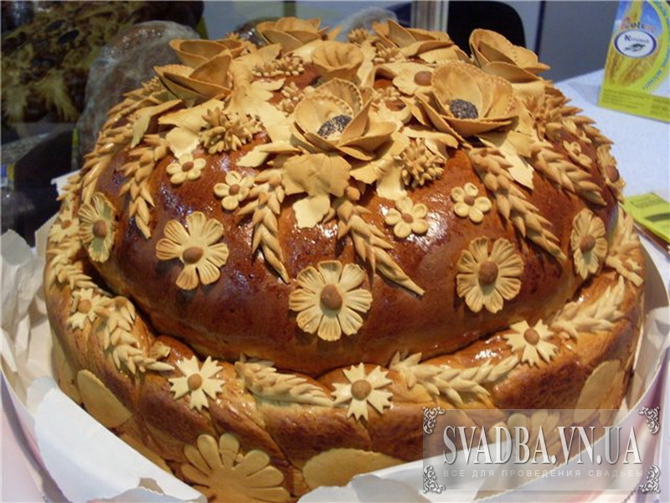
Хлеб – один из самых удивительных продуктов человеческого труда.

Slide 7
Народные пословицы:
Земля матушка, а хлеб батюшка.
Хлеб – это жизнь.
Хлеб – кормилец.
Без золота проживешь, а без хлеба – нет.

Slide 8
Что же
такое
хлеб?

Slide 9
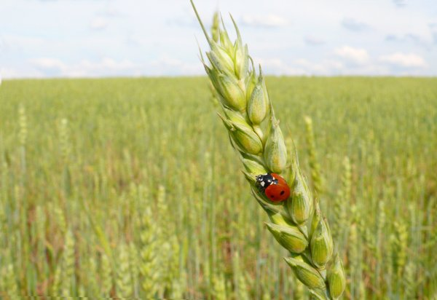
Только снег сошел в апреле,
как поля зазеленели. Это - хлеб.

Slide 10
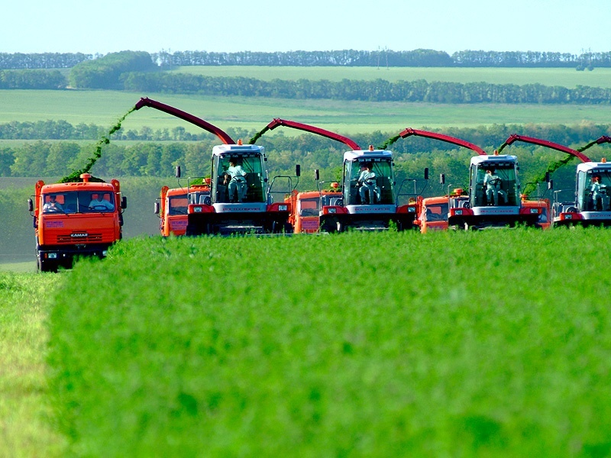
Золотой простор бескрайний,
там работают комбайны. Это – хлеб.

Slide 11
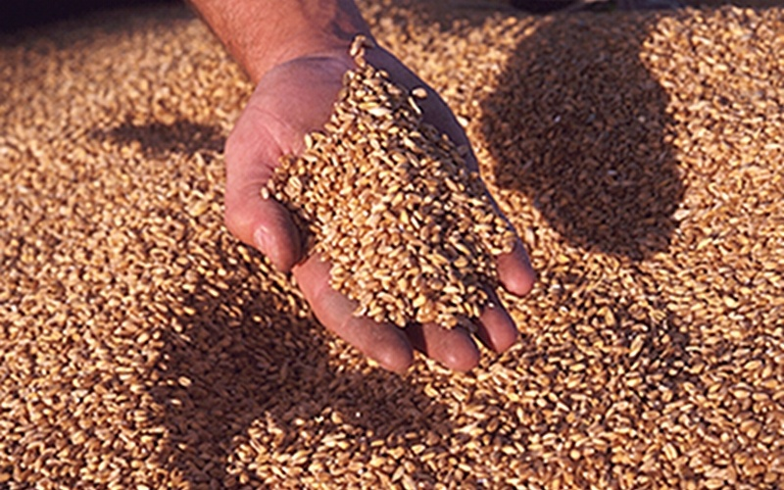
Вот зерно течет рекой,
Чтобы сделаться мукой. Это – хлеб.

Slide 12
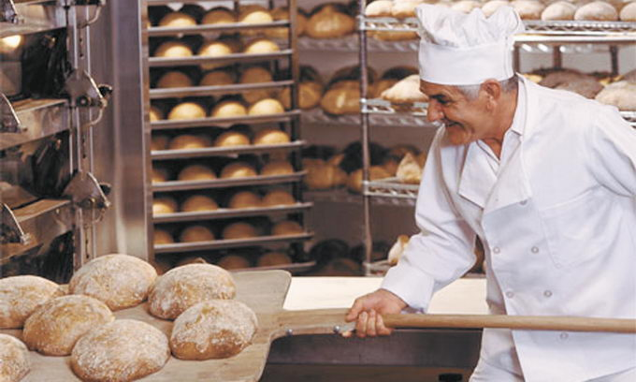
Тесто кружится в квашне,
запекается в огне. Это хлеб.

Slide 13
Ешь его, расти и помни:
В мире нет труда огромней,
Чтоб на стол к тебе явился
Свежий хлеб!

Slide 14
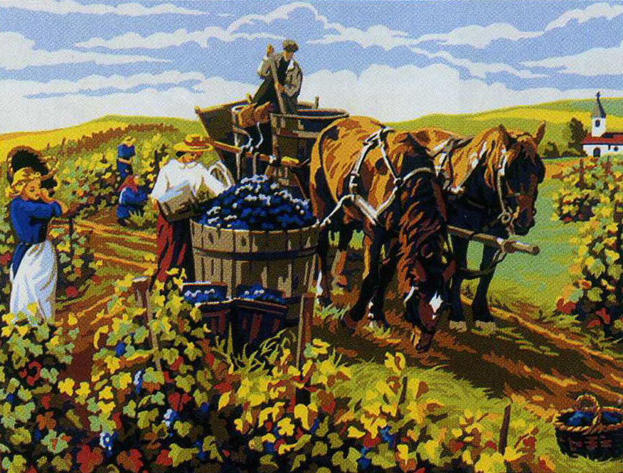
Запах хлеба
Он пахнет полем, речкой, печью, небом.
А главное – работой пахнет хлеб.
Ведь не сразу стали зерна
Хлебом тем, что на столе,
Люди долго и упорно потрудились на земле.

Slide 15
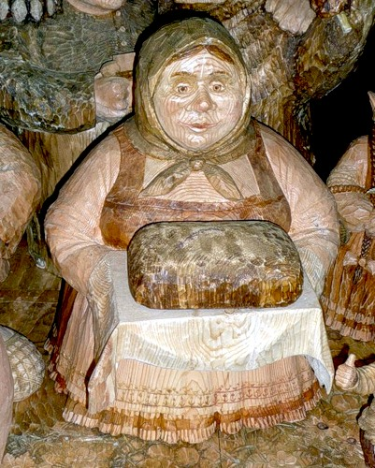
Хлеб - наша жизнь и наше богатство

Slide 16
Хлеб во время войны

Slide 17
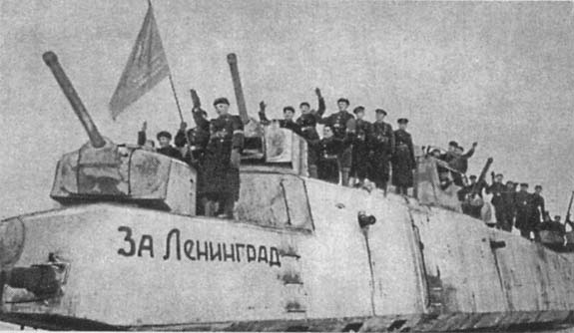
Был хлеб всегда в почете на Руси –
Ее просторов главное богатство,
Его ты хочешь цену знать?
Спроси.
Тебе
ответить
могут
ленинградцы.

Slide 18
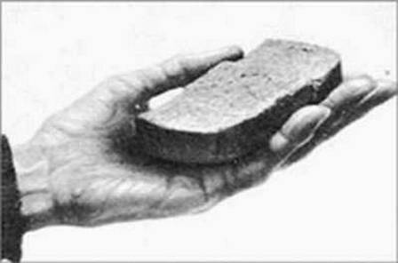
В дыму ленинградское небо,
Но горше смертельных ран
Тяжелого хлеба есть слово:
Блокадного хлеба 125 граммов.

Slide 19
Дневник ленинградской школьницы Тани Савичевой. Зима 1941-1942 гг.
«Женя умерла 28 декабря в 12:30 часов утра. 1941 года».
«Бабушка умерла 25 января в 3 часа дня. 1942».
«Лека умер 17 марта в 5 часов утра. 1942 года».
«Дядя Вася умер 13 апреля в 2 часа ночи. 1942 года».
«Дядя Леша – 10 мая в 4 дня. 1942 года».
«Мама – 13 мая в 7:30 часов утра. 1942 года».
«Савичевы умерли».
«Умерли все».
«Осталась одна Таня».

Slide 20
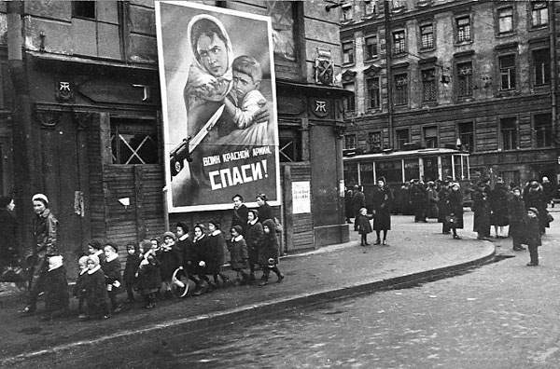
Город в блокаде

Slide 21
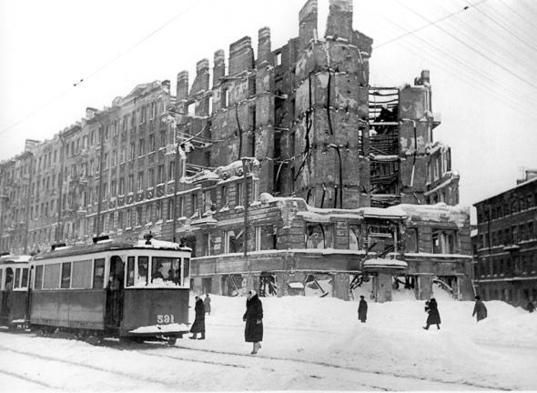
Дорогая цена победы

Slide 22
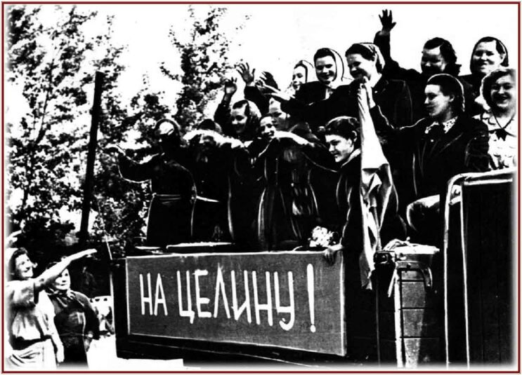
Освоение целинных земель

Slide 23
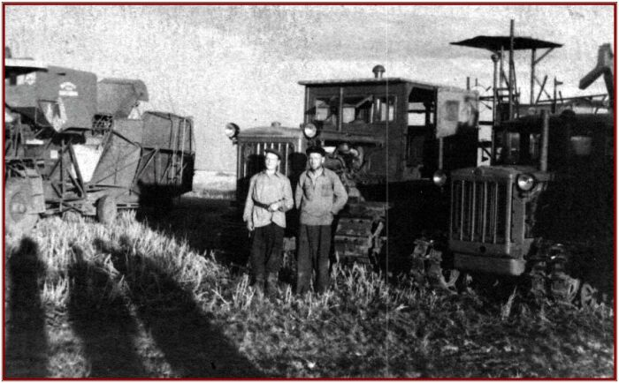
Великая битва за урожай

Slide 24
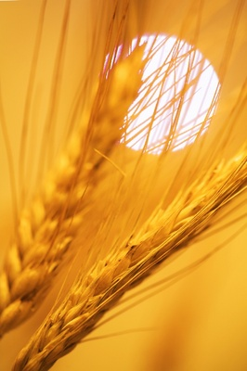
Перед этой пашнею шапку скинь, сынок,
Видишь, пробивается хлебный стебелек
Сколько в это зернышко вложено труда,
Знают только солнышко, ветер, да вода.
Для него, для зернышка, через всю страну
Комсомольцы ехали жить на целину.

Slide 25
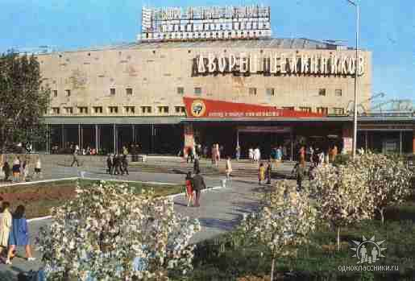
Город Целиноград

Slide 26
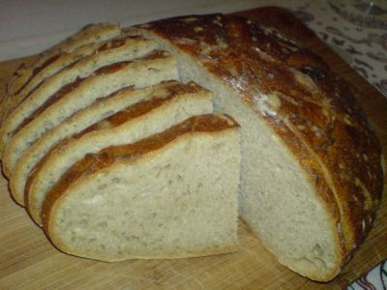
Хлеб нужно беречь!

Slide 27
Хлеба к обеду в меру бери.
Хлеб – драгоценность,
им не сори.

Slide 28
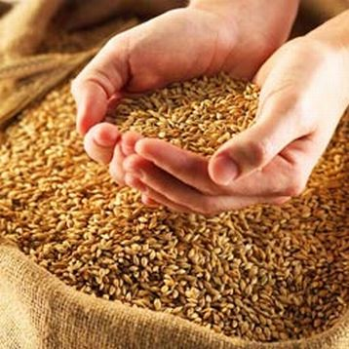
Зерна наших дней, светитесь,
Говорим мы: берегите,
Берегите хлеб родной
Не мечтаем мы о чуде, -
К нам полей живая речь.
Берегите хлеб, вы – люди,
Научитесь хлеб беречь!

Slide 29
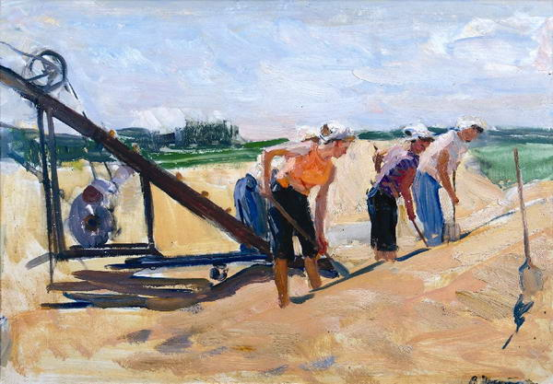
Русский хлеб причастен ко всему: к дружбе, к миру, к правде, к счастью на Земле.

Slide 30
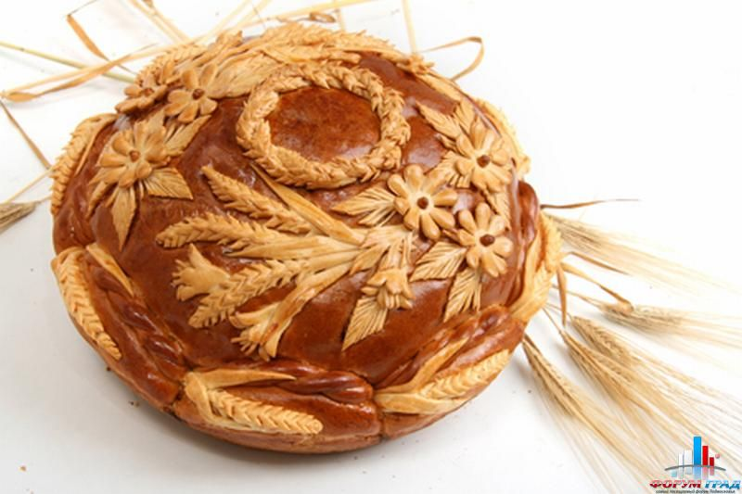
Каравай земли и неба на твоем столе –
Ничего главнее хлеба нету на земле.

Slide 31
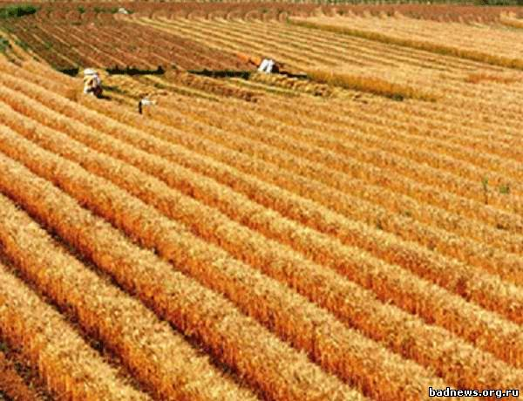
В каждом маленьком кусочке хлебные поля,
А на каждом колосочке держится земля.

Slide 32
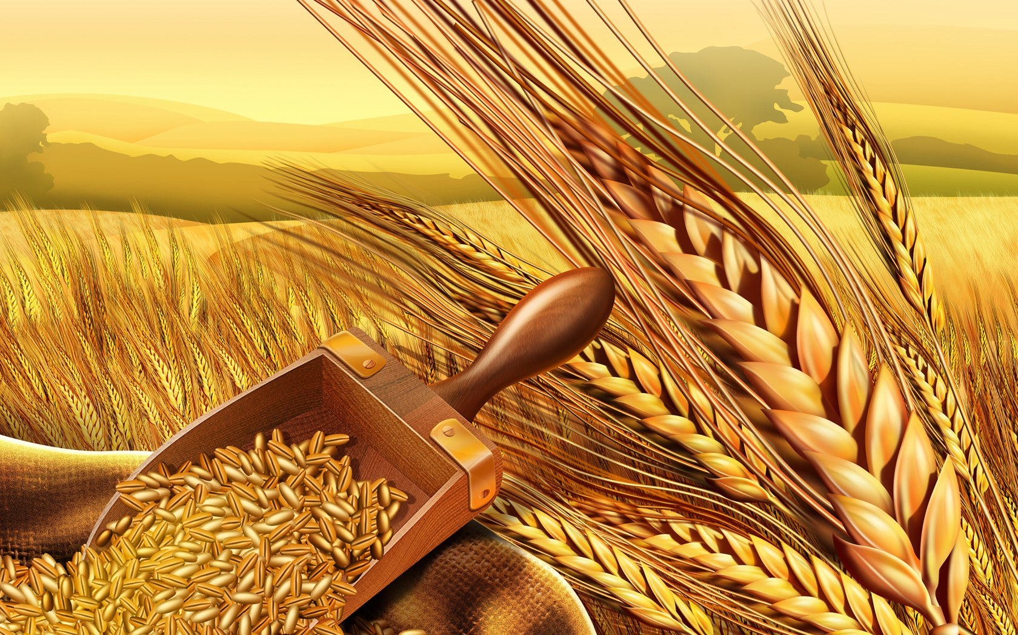
В малом зернышке пшеницы летом и зимой
Сила солнышка хранится и земли родной.

Slide 33
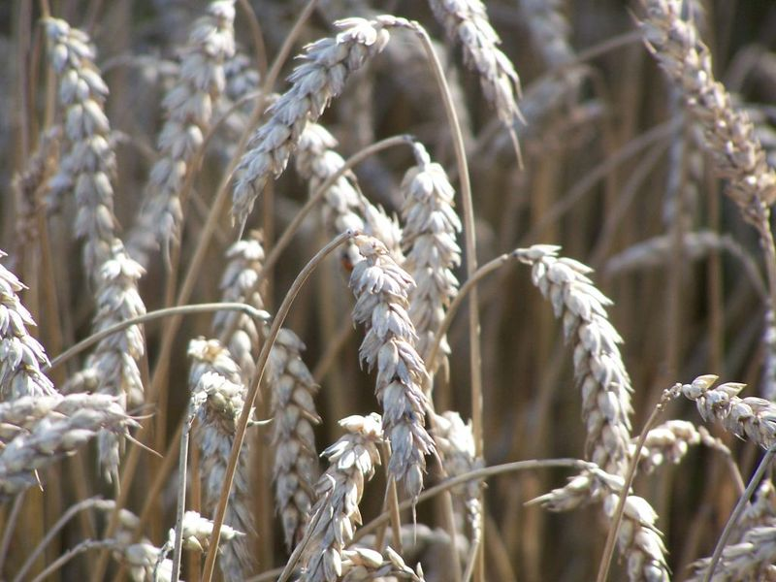
И растет под небом светлым строен и высок,
Словно Родина бессмертный хлебный колосок.

